Slide 1
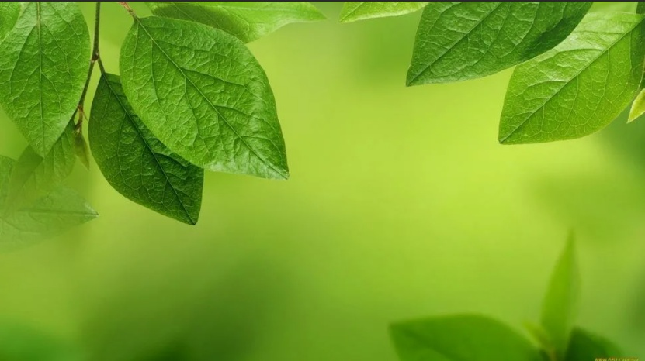
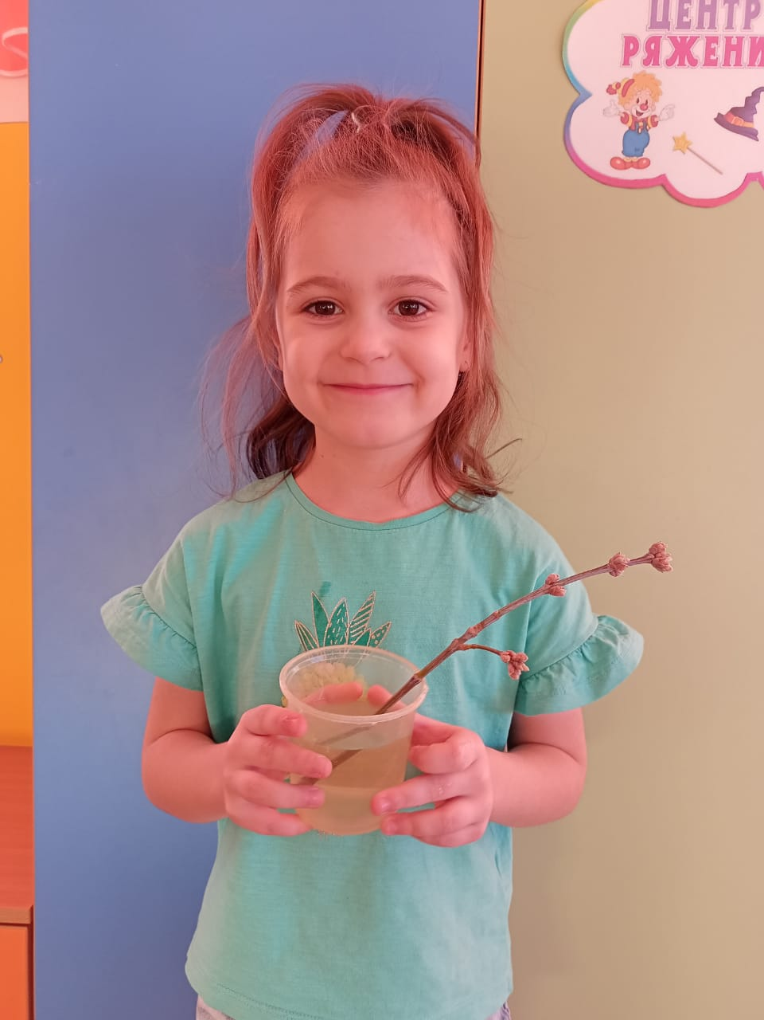
МАДОУ Детский сад №270
Тема: "Спящая веточка тополя" Тип проекта: проектно - исследовательский Характер проекта : творческо - исследовательский. По продолжительности: среднесрочный Участники проекта: дети пятого года жизни.
Группа «Лисята» Предмет исследования: веточка тополя
Автор-воспитатель: Светикова С.А

Slide 2
Актуальность: Экологическое образование дошкольников – это не просто дань «модному» направлению в педагогике. Это воспитание в детях способности понимать и любить окружающий мир и бережно относиться к нему. Необходимо помнить о том, что зачастую небрежное, а порой и жестокое отношение детей к природе объясняется отсутствием у них необходимых знаний. Дети, которые ощущают природу: дыхание растений, ароматы цветов, шелест трав, пения птиц, уже не смогут уничтожить эту красоту. Наоборот, у них появляется потребность помогать жить этим творением, любить их, общаться с ними. С самого рождения ребенок является первооткрывателем, исследователем того мира, который его окружает. А особенно ребенок-дошкольник.

Slide 3
китайская пословица гласит: "Расскажи – и я забуду, покажи – и я запомню, дай попробовать и я пойму". Так и ребенок усваивает все прочно и надолго, когда слышит, видит и делает сам. Поэтому проектно-исследовательская деятельность заняла свое место в системе работы в детском саду, ведь каждый ребенок – маленький исследователь, который с радостью и удивлением открывает для себя окружающий мир. Ребенок стремится к активной деятельности, важно не дать этому стремлению угаснуть, способствовать его дальнейшему развитию. Чем полнее и разнообразнее детская деятельность, тем успешнее идет развитие ребенка, реализуются первые творческие проявления.

Slide 4
Проблема: 1.Деревья окружают нас постоянно. Однако дети, как правило, почти не обращают на них внимания. Гораздо больший интерес они проявляют к животным и цветущим растениям. Кроме того, дети часто воспринимают растения, в том числе и деревья, как неживые объекты. Поскольку у них нет способов передвижения, аналогичным тем, которые есть у животных 2.Дерево - прекрасный объект для фенологических наблюдений. Так деревья имеют ярко выраженные сезонные изменения. На их примере могут быть рассмотрены взаимосвязи растений с окружающей средой и другими живыми организмами. 3.Деревья играют важную роль в нашей жизни. Состояние этих растений, их внешний облик отражают экологическую обстановку, в которой они обитают.

Slide 5
Цель исследования:
выяснить представления детей о деревьях
поддерживать естественный интерес ребенка к природе;
сформировать исследовательские способности в процессе изучения;
выяснить, спят ли деревья зимой и какие условия необходимы для появления листьев у черенков

Slide 6
Задачи: Обучающие: формировать у детей представление о деревьях; формировать обобщенные способы умственной деятельности и средства построения собственной познавательной деятельности. Развивающие: развивать умственные операции сравнения и обобщения; развивать познавательный интерес ко всему живому, желание получать новые знания из книг; любознательность, наблюдательность фантазию; приобретать детьми опыт исследовательской деятельности, формировать умения реализовывать интересы; развивать способность к прогнозированию будущих изменений; развивать мотивацию на здоровый образ жизни. Воспитательные: воспитывать эмоциональное отношение к деревьям, общение с ними на равных; воспитывать любовь к природе, желание оберегать ее, охранять.

Slide 7
План действий:
Постановка цели;
.Организация развивающей, познавательной, предметной среды;
Определение направлений поисковой практической деятельности;
Организация совместной творческой поисковой практической деятельности с педагогами, родителями и детьми;
Работа над частями проекта, его коррекция;
Коллективная реализация проекта, его демонстрация.

Slide 8
1. Ознакомительный этап. Деятельность педагога. 1. Беседы с детьми (выявление уровня знаний о растениях) 2. Составление плана работы над проектом
3. Сбор материала необходимого для реализации проекта. 4. Презентация по планируемой теме.
5. Организация предметно – развивающей среды по теме проекта. 6. Изготовление дидактических игр и пособий. Деятельность детей.
Рассматривание иллюстративного материала по теме проекта.

Slide 9
2 этап проекта – решение задач.
Деятельность педагога.
1. Беседа с детьми познавательного характера. 2. Организация предметно – развивающей среды по теме

Slide 10
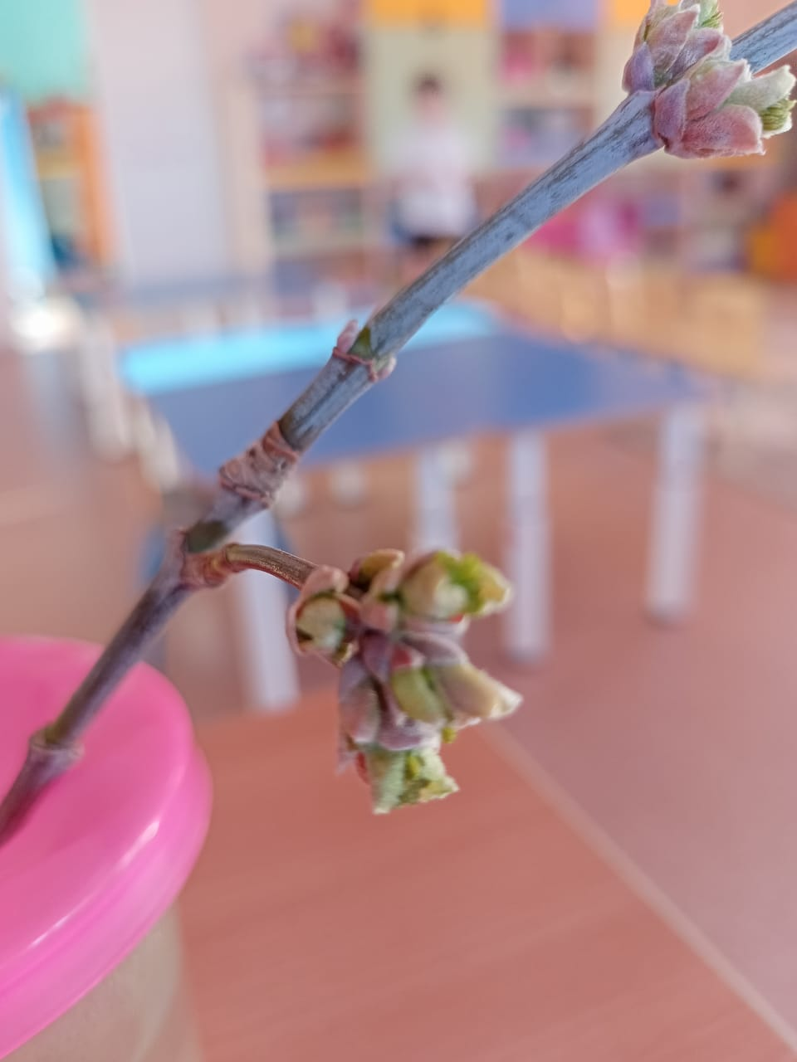
Деятельность детей.
Участие в практической деятельности.
Погружение ветки тополя в воду.
Наблюдение детей за веточкой тополя, что происходит.

Slide 11
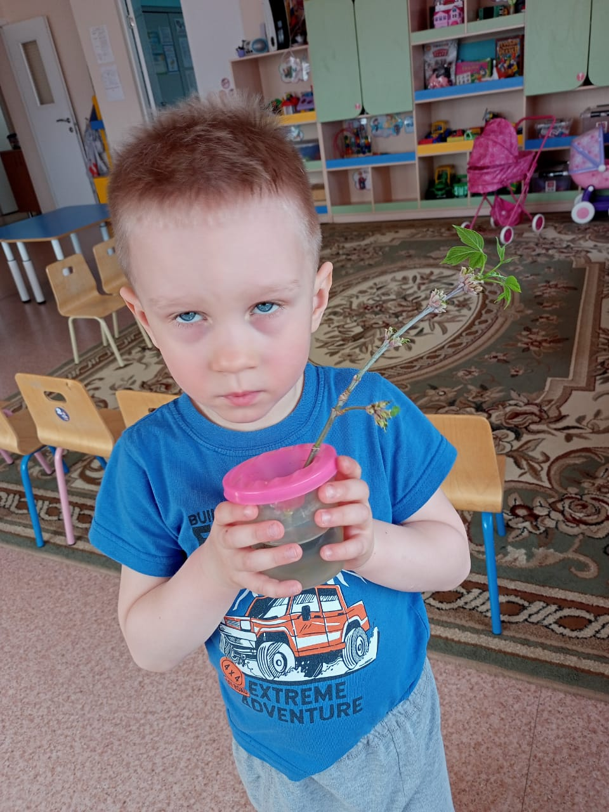
3этап проекта - заключительный Обобщение результатов работы, их анализ, формулировка выводов. 1. Заполнить альбом - наблюдения "Наше веточка . 2. Сочинить рассказ или сказку о дереве. (с родителями)

Slide 12
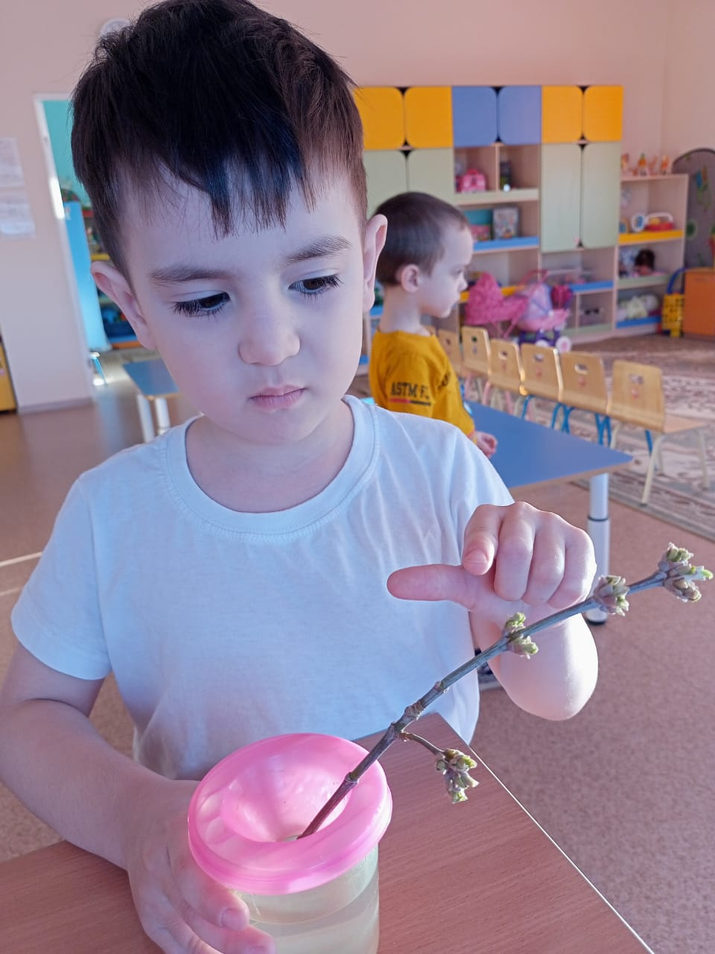
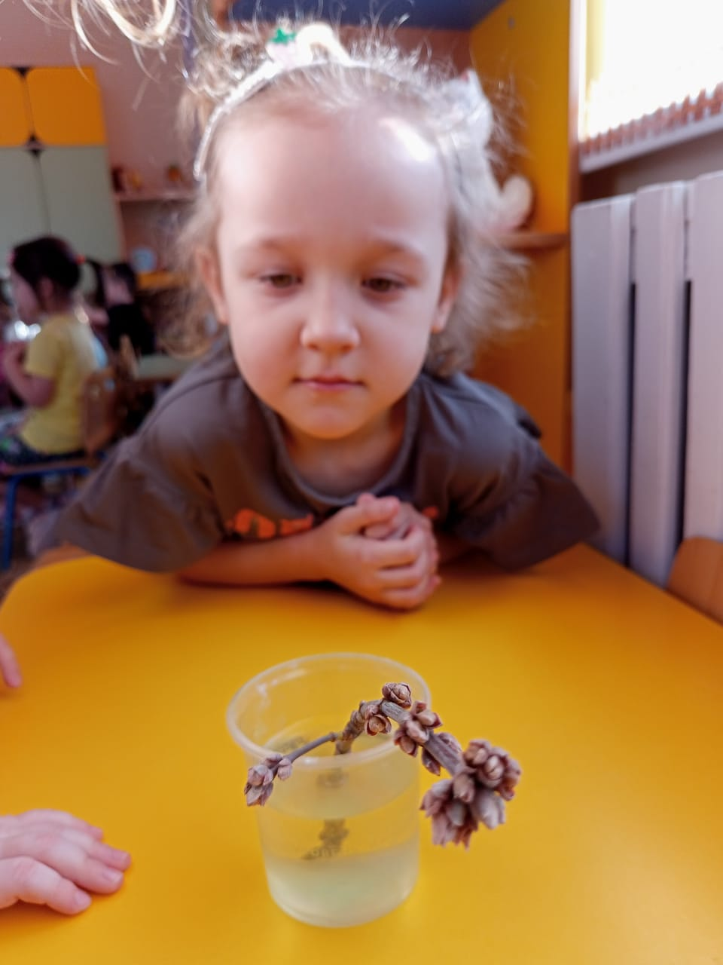

Slide 13
Вывод: Таким образом, взаимодействие и связь всех участников проекта: педагога, детей и родителей, объединенных одной проблемой, позволит добиться высоких результатов: развитие у детей поисковой деятельности, интеллектуальной инициативы. Используемая литература:
Иванова А.И. «Экологические наблюдения и эксперименты в детском саду. Мир растений.», М. 2005г.
Тимофеева Л.Л. «Ребенок и окружающий мир. Комплексные занятия в старшей группе».

